Slide 1
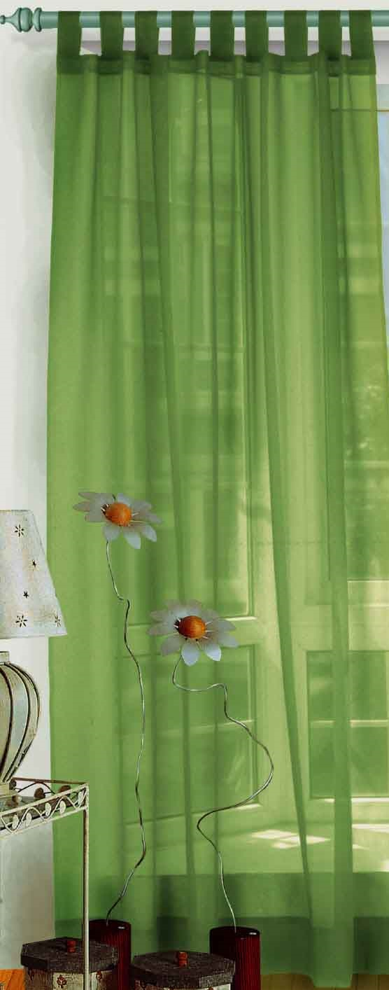
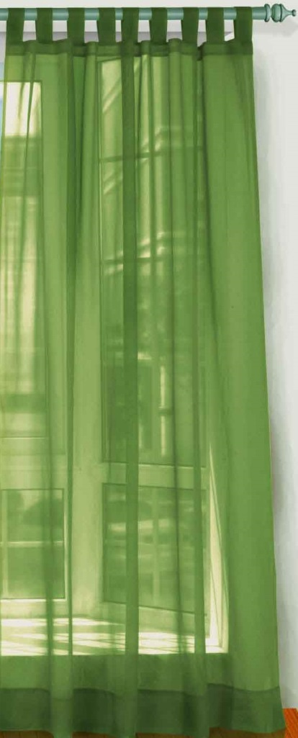

শিক্ষার্থীবৃন্দ তোমাদের অনেক শুভেচ্ছা

Slide 2

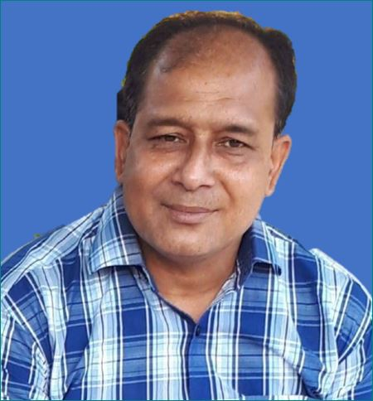
পরিচিতি
উপস্থাপনায়:-
মোঃ আবদুল জলিল
সহকারী শিক্ষক
কুমিল্লা হাউজিং এস্টেট স্কুল এন্ড কলেজ
মোবাইল নং- 01712346075
E-mail:-ajbliton@outlook.com
শ্রেণিঃ ৬ষ্ঠ
বিষয়ঃ বাংলা ১ম

Slide 3
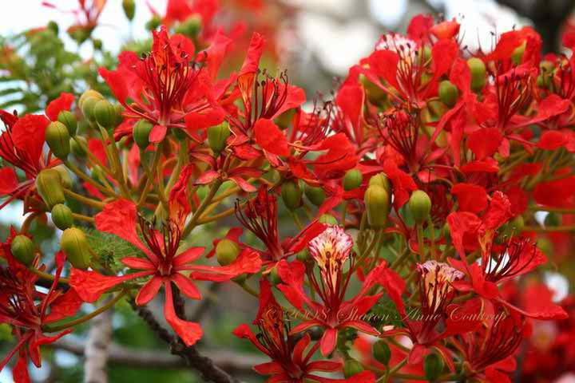
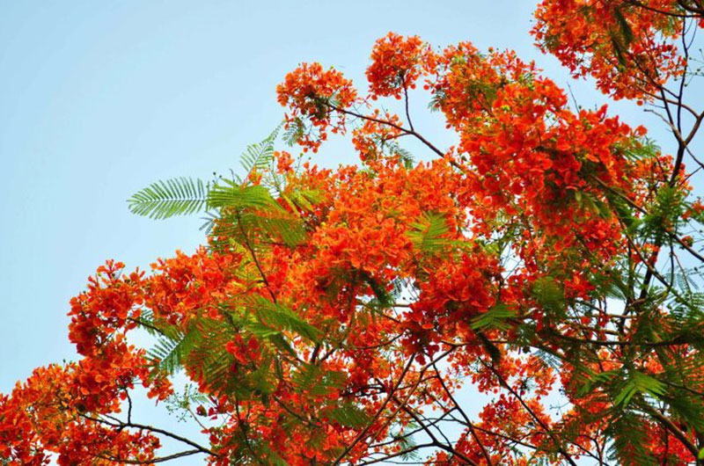
চিত্রে তোমরা কী কী ফুল দেখতে পাচ্ছ ?
এই ফুলগুলো কোন মাসে ফোটে ?

Slide 4
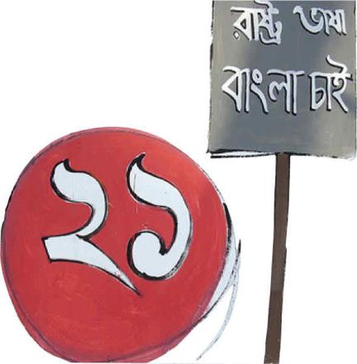
একুশে ফেব্রুয়ারী পালন করা হয় বাংলা কোন মাসে ?
ফাল্গুন মাসে পালন করা হয়

Slide 5
ফাগুন মাস
হুমায়ুন আজাদ

Slide 6
শিখনফল
এ পাঠ শেষে শিক্ষার্থীরা…
কবি হুমায়ুন আজাদের সংক্ষিপ্ত পরিচয় উল্লেখ
করতে পারবে।
কবিতাটি শুদ্ধ উচ্চারণে আবৃত্তি করতে পারবে।
নতুন শব্দগুলো অর্থসহ বাক্যে প্রয়োগ করতে পারবে।
‘ফাগুন’ কবিতার মূলবক্তব্য বিশ্লেষণ করতে পারবে।

Slide 7
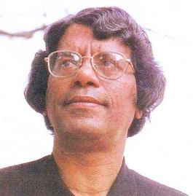
কবি পরিচিতি
জন্ম-
পরিচিতি -
ভাষাবিজ্ঞানী, কবি, প্রবন্ধিক ও ঔপন্যাসিক হিসাবে ।
১৮৪৭ সালে ঢাকা জেলার বিক্রমপুর
পুরুস্কার-
কিশোরদের জন্য লেখা
১৯৮৭ সালে বাংলা একাডেমি পুরুস্কার লাভ করেন।
‘লাল নীল দীপাবলি’
‘কতো নদী সরোবর’
হুমায়ুন আজাদ
গবেষণাগ্রন্থ-
ছাত্রজীবন-
তাঁর গবেষণা গ্রন্থ হচ্ছে ‘বাক্যতত্ব’
মৃত্যু-
তাঁর ছাত্রজীবন ছিল কৃতিত্বপুর্ণ ।
২০০৪ সালে জার্মানিতে

Slide 8
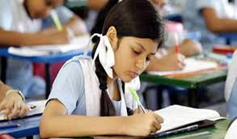
একক কাজ
সময়:০৩মিনিট
কবি হুমায়ুন আজাদ সম্পর্কে পাঁচটি বাক্য লিখ।

Slide 9
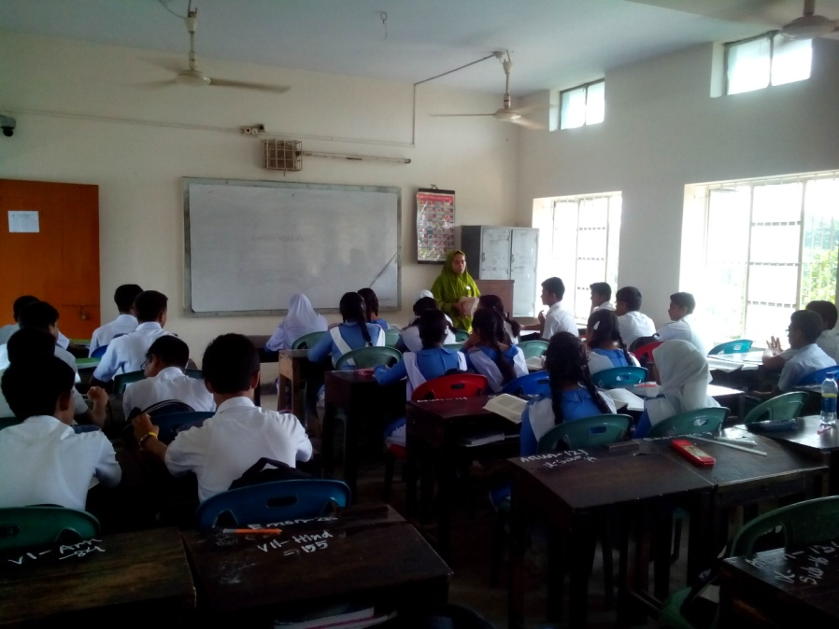
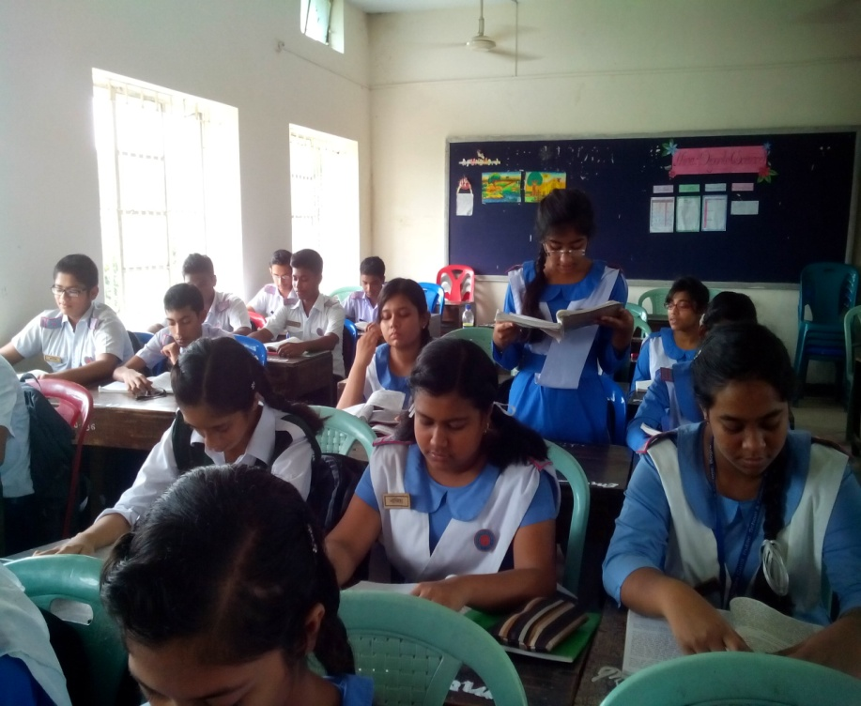
নীরব পাঠ
আদর্শ পাঠ

Slide 10
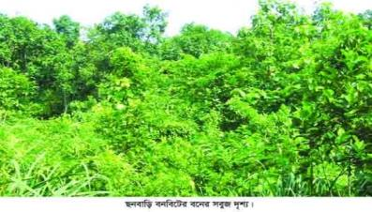
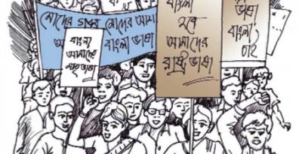
নতুন শব্দ ও বাক্যগঠন
বনের সবুজ বিস্তারকে কবি সবুজ আগুন বলে কল্পনা করছেন।
সবুজ আগুন জ্বলে
বুকের ক্রোধ ঠেলে
প্রতিবাদ ও বিক্ষোভ প্রকাশ করা।

Slide 11
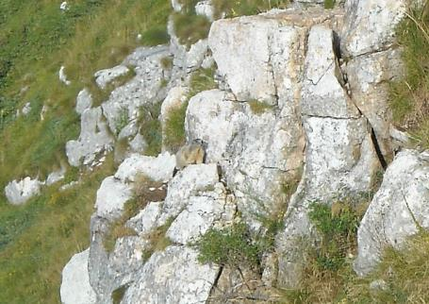
কবিতার বিষয়বস্তু আলোচনা
ফাগুনটা খুব ভীষণ দস্যি মাস
পাথর ঠেলে মাথা উঁচোয় ঘাস।

Slide 12
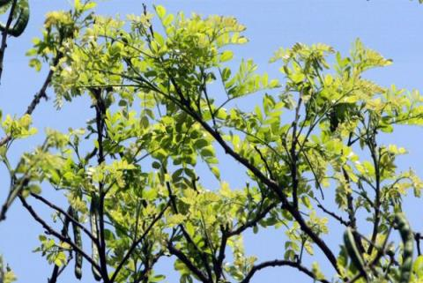
হাড়ের মতো শক্ত ডাল ফেড়েঁ
সবুজ পাতা আবার ওঠে বেড়ে।

Slide 13
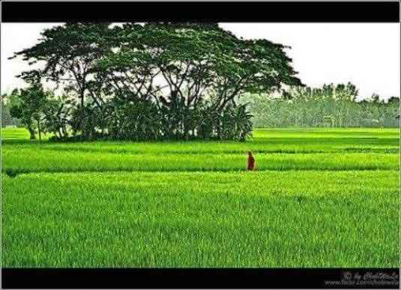
বাংলাদেশের মাঠে বনের তলে
ফাগুন মাসে সবুজ আগুন জ্বলে।

Slide 14
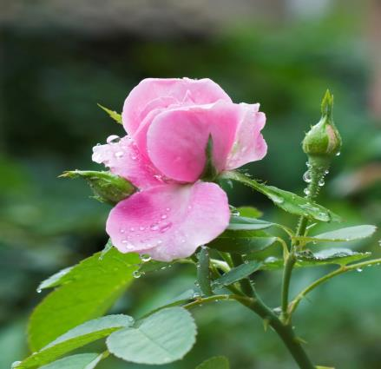
ফাগুন মাসে গোলাপ কাঁদে বনে
কান্নারা সব ডুকরে ওঠে মনে।

Slide 15
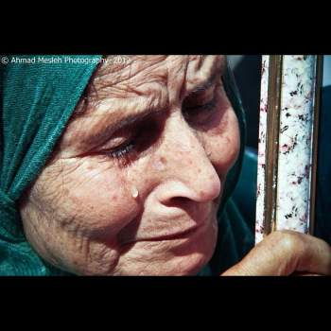
ফাগুন মাসে মায়ের চোখে জল
ঘাসের উপর কাঁপে যে টলমল।

Slide 16
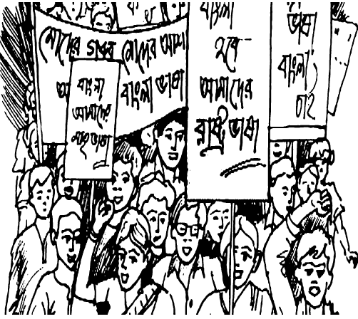
ফাগুন মাসে ভাইয়েরা
নামে পথে
ফাগুন মাসে দস্যু আসে রথে

Slide 17
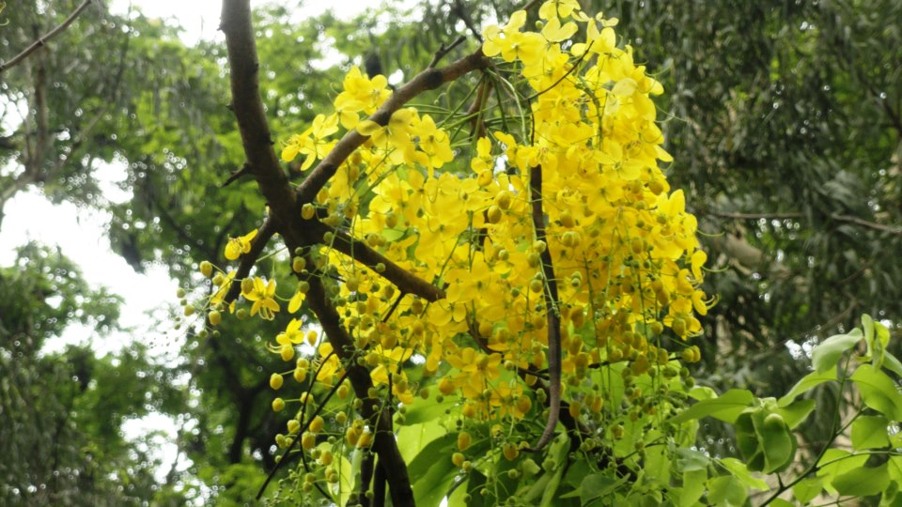
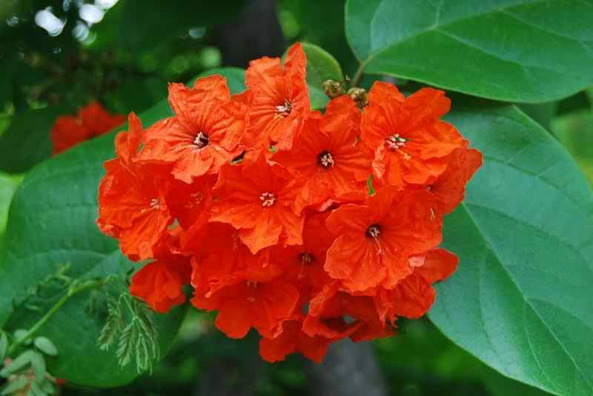
জোড়ায় কাজ
সময়:০৫মিনিট
‘ফাগুন মাসে নান্দনিক সৌন্দর্যে তোমার অনুভূতি’- জোড়ায় আলোচনা করে পাঁচটি বাক্য লেখ ।

Slide 18
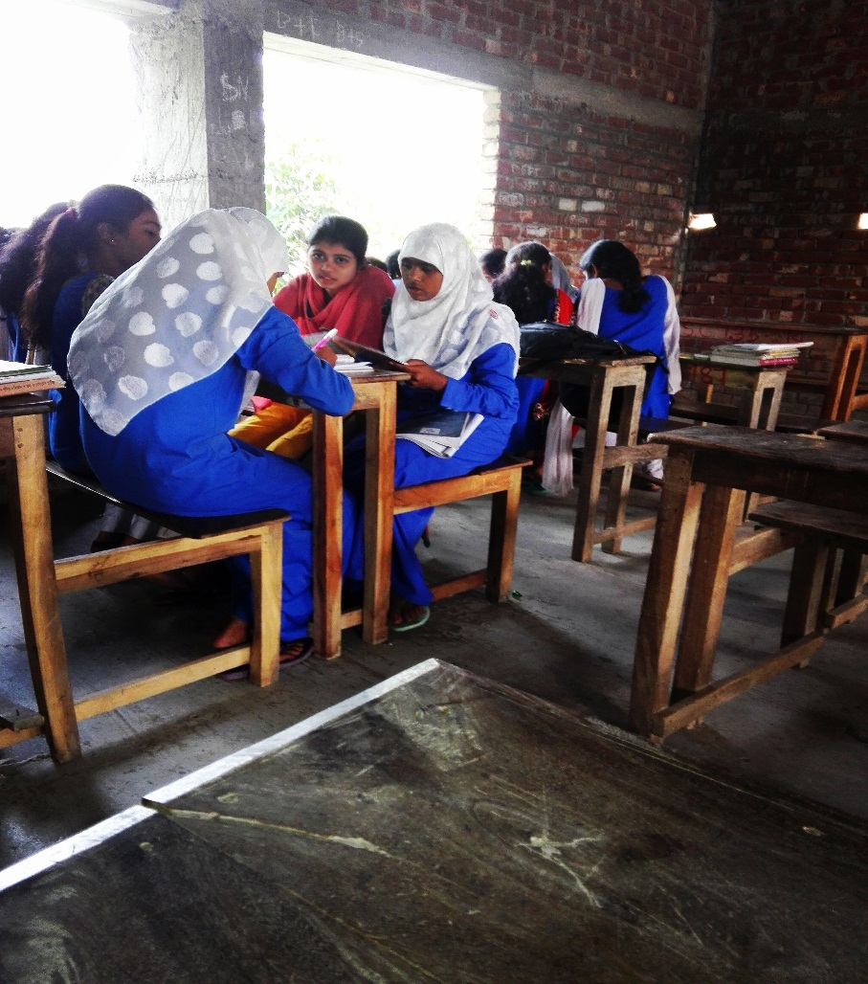
দলগত কাজ
সময়:০৩মিনিট
ফাগুন মাসে কী কী প্রাকৃতিক বৈচিত্র দেখা যায়-তা দলে আলোচনা করে লেখ।

Slide 19
মূল্যায়ন
সঠিক উত্তরের জন্য অপশনে ক্লিক করুন
সময়:০৩মিনিট
বহুনির্বাচনী প্রশ্ন
১। হুমায়ুন আজাদ জন্মগ্রহন করেন কোন সালে ?
(ক) ১৯৪১ খ্রিঃ
খ) ১৯৪৩ খ্রিঃ
(গ) ১৯৪৫ খ্রিঃ
(ঘ) ১৯৪৭ খ্রিঃ
২। ‘ফেড়েঁ’ শব্দের অর্থ কী ?
(ক) মচকানো
(খ) বিদীর্ণ করে
(গ) প্রতিবাদ
(ঘ) পাতিল

Slide 20
মূল্যায়ন
সঠিক উত্তরের জন্য অপশনে ক্লিক করুন
৩। ফাগুন মাসে কাদের শ্রদ্ধার সঙ্গে স্মরণ করা হয় ?
(ক) বুদ্ধিজীবীদের
খ) মুক্তিযোদ্ধাদের
(গ) বীরশ্রেষ্ঠদের
(ঘ)ভাষা শহীদদের
৪। পাথর ঠেলে মাথা উঁচোয় ঘাস আসে কোন মাসে ?
(ক) মাঘ মাসে
(খ) ফাল্গুন মাসে
(গ) চৈত্র মাসে
(ঘ) বৈশাখ মাসে

Slide 21

বাড়ির কাজ
‘ফাগুন’ কবিতার মূলবক্তব্য লিখে আনবে।

Slide 22

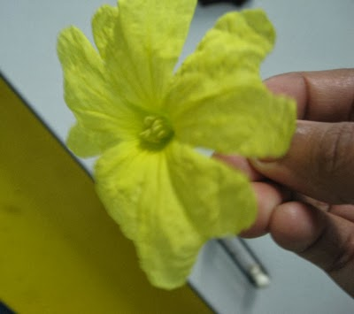
শিক্ষার্থীবৃন্দ তোমাদের অনেক ধন্যবাদ

